Slide 2
DigComp for undervisere og organisationer:
Operationelle implikationer
Partner: EPIC

Slide 3
Mål
Efter gennemførelse af dette modul vil du have nedenstående viden:
Læring 1
Kendskab til EU kursus- og uddannelsesområder
Læring 2
Forståelse for DigComp’s baggrund og omfang
Læring 3
Forståelse for DigCompEdu’s baggrund og omfang
Læring 4
Kendskab til DigCompEdu’s struktur og indhold: brugermuligheder

Slide 4
Indhold
1: Uddannelses- og kursusområder
2: DigComp og relateret follow-up
3: DigCompEdu
4: DigCompEdu i praksis
1.1 Et kig på tidslinjen
1.2 2006, Nøglekompetencer til Livslang Læring
1.3 Otte nøglekompetencer til EU-borgeres livlange læring
1.4 Mod fælles aftalte mål…
1.5 Uddannelses- og kursusområder: tilgængelige ressourcer (ikke alle)
1.6 Uddannelses- og kursusområder: hvad er de?
1.7 …og hvad bruges de til?
2.1 Uddannelses- og kursusområder for EU-borgeres digitale færdigheder
2.2 Struktur og indhold
2.3 Løbende erfaringer
3.1 Underviseres platform for digitale kompetencer
3.2 DigCompEdu’s indhold og struktur
3.3 Forståelse for de forskellige områder og deres relation
3.4 DigCompEdu på bundlinjen
3.5 Hvorfor behovet for undervisning for undervisere?
3.6 Skalering af DigCompEdu
3.7 DigCompEdu og DigComp
4.1 Fagligt engagement
4.2 Digitale ressourcer
4.3 Undervisning og læring
4.4 Evaluering
4.5 Dygtiggørelse af elever
4.6 Facilitering af elevers digitale komptencer

Slide 5
Uddannelses- og kursusområder
1.1 Et kig på tidslinjen
Hvor det hele begyndte
DigComp’s operationelle implikationer for undervisere og organisationer hviler på selve grunden til dets eksistens og det officielle EU-dekret, det stammer fra.
Lige siden første officielle publication og til i dag tæller DigComp litteraturen adskillige opfølgende documenter, der bidrager til at styrke, opdatere og videreudvikle EU-ressourcer ifm. uddannelse og kurser i digitale kompetencer for EU-borgere.

Slide 6
Uddannelses- og kursusområder
1.2 2006, Nøglekompetencer til Livslang Læring
Referenceramme
En liste med i alt 25 anbefalinger til medlemslande og den Europæiske Kommission til at:
Identificere og definere nøglekompetencer nødvendige for personlig trivsel, aktivt medborgerskab og beskæftigelsesegnethed i et videnssamfund.
Støtte medlemslande i at sikre lige muligheder for alle, særligt i forbindelse med unge menneskers overgang til voksenlivet.
Stille et referenceredskab til rådighed for lovgivere og udbydere af uddannelse til facilitering af indsatser på både nationalt og EU-niveau til at opnå fælles aftalte mål.
Stille rammer til rådighed for yderligere handling på lokalt niveau.
.

Slide 7
Uddannelses- og kursusområder
1.3 Otte nøglekompetencer til EU-borgeres livslange læring
Forståelse for nøglekompencer, del 1
Kompetencer er her defineret som en kombination af viden, færdigheder og tilgang i passende forhold til kontekst. Nøglekompetencer er dem, alle individer har brug for for at opnå personlig trivsel og udvikling, aktivt medborgerskab, social inklusion og beskæftigelse.
1) Kommunikation på modersmålet;
2) Kommunikation på fremmedsprog;
3) Matematisk kompetence og basale kompetencer indenfor videnskab og teknologi;
4) Digitale kompetencer;
5) At lære at lære;
6) Social og borgerlig komptence;
7) Sans for initiativ og entreprenørskab;
8) Kulturel forståelse og udtryk.
VIDEN, fakta og tal, koncepter, etablerede ideer og teorier der understøtter et givent område eller emne.
FÆRDIGHED, evnen og kapaciteten til at udføre processer og bruge eksisterende viden til at opnå resultater.
TILGANG, dispositionen og tankegangen til at agere eller reagere på ideer, personer eller situationer.

Slide 8
Uddannelses- og kursusområder
1.3 Otte nøglekompetencer til EU-borgeres livslange læring
Forståelse for nøglekompencer, del 2
Nøglekompetencerne er alle anset for at være lige vigtige, da hver af dem kan bidrage til et succesfuldt liv i et videnssamfund. Mange af kompetencerne overlapper og interagerer: vigtige aspekter på det ene område understøtter kompetencer på et andet. 30.12.2006 EN Official Journal of the European Union L 394/13
I forhold til digitale kompetencer specifikt er den officielle definition:
(...) sikker og kritisk brug af informationsteknologi i arbejds-, fritids- og kommunikationssammenhænge. Dette underbygges af grundlæggende færdigheder (*) indenfor informations- og kommunikationsteknologi: brug af computer til at tilgå, vurdere, lagre, producere, præsentere og udveksle information og til at kommunikere og deltage i samarbejdende netværk via internettet.
* Nødvendige færdigheder inkluderer evnen til at søge, samle og behandle information samt bruge den på kritisk og systematisk vis, hvor relevans vurderes, og hvor der skelnes mellem det virkelige og det virtuelle, samtidig med at sammenhængen mellem de to genkendes. Individer bør kunne bruge redskaber til at producere, præsentere og forstå kompleks information samt have evnen til at tilgå, søge på og bruge internetbaserede services. Individer bør også kunne bruge informationsteknologi til at understøtte kritisk tænkning, kreativitet og innovation.

Slide 9
Uddannelses- og kursusområder
1.4 Mod fælles aftalte mål…
EUs systematisering af undervisning og uddannelse til Livslang Læring
I anbefalingen kan det læses, at EU institutioner vil støtte tiltag til transnational systematisering af uddannelse og kurser, der findes for en given kompetence.
Denne udmelding refererer til muligheden for internationalt at udvikle og konsolidere et standardpensum/-modul, som alle organisationer og institutioner overordnet kan referere til og få yderligere inspiration fra ift. at operationalisere afledt læring.
Disse standardpensa-/moduler er også kendt som “uddannelses- og kursusområder”.

Slide 10
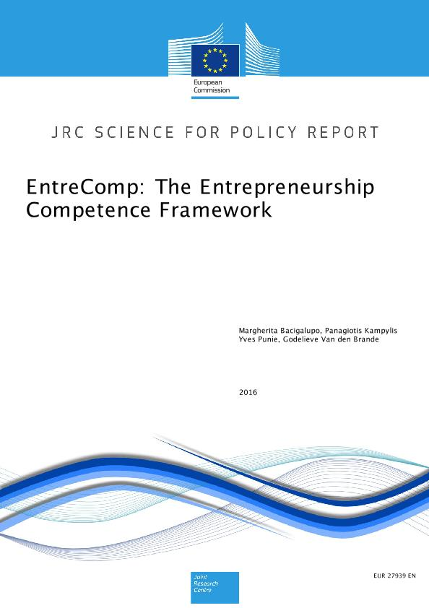
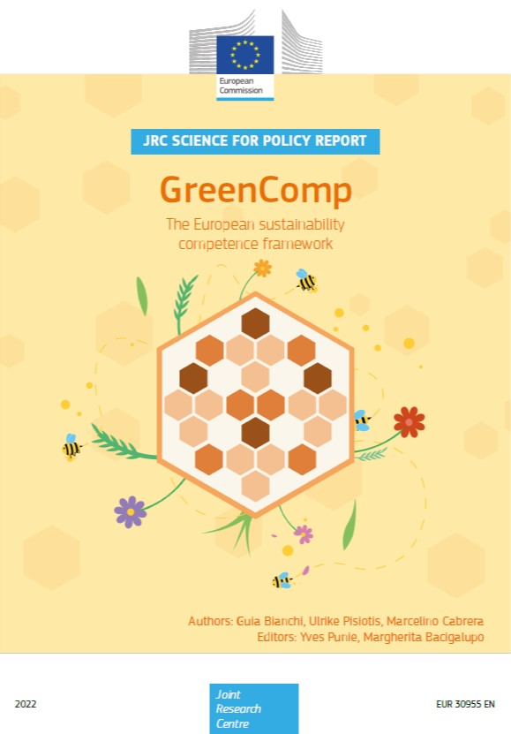
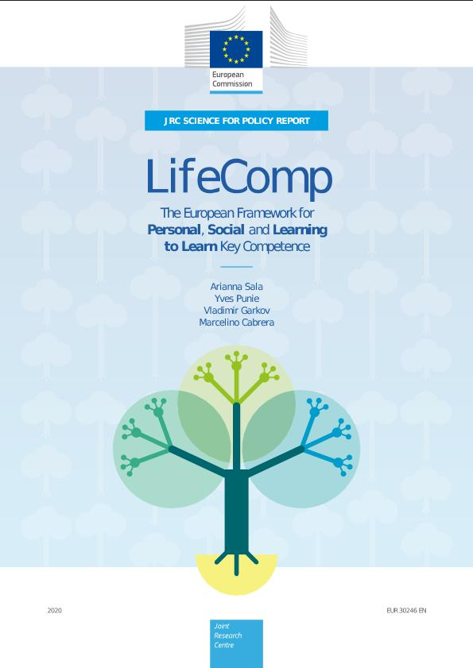
Uddannelses- og kursusområder
1.5 Uddannelses- og kursusområder: tilgængelige ressourcer (ikke alle)

Slide 11
Uddannelses- og kursusområder
1.6 Uddannelses- og kursusområder: hvad er de?
Identifikation af nøgleområder
Hvert kompetenceområde oplister en række underkompetencer opdelt pr. undervisningsområde, som eksperter konsulteret af EUs fælles forskningscenter (Joint Research Centre of the EU Commission) anser for at være “instrumentale” for at kunne mestre den givne kompetence.
Hvert område er også associeret til en 8-trins evalueringsmodel, der hjælper studerende/kursister (og undervisere) med at rangere deres dygtighed i forhold til hvert af områdernes kompetencer.
Evalueringsskemaet er inspireret af Den Europæiske Kvalifikationsramme (European Qualification Framework) for at give mulighed for endnu større overførbarhed på EU niveau, uanset den nationale anvendelsessammenhæng.

Slide 12
Uddannelses- og kursusområder
1.7…og hvad bruges de til?
Forholdet mellem EUs Uddannelses- og kursusområder
For få paragraffer siden blev det nævnt, at uddannelses- og kursusområderne er et svar på behovet for internationalt at konsolidere en fælles og EU-valideret tilgang til at fostre EU-borgeres livslange læring.
Den praktiske implikation på dette er, at uddannelses- og kursusområderne anbefaler den kombination af viden, tilgang og færdigheder som uddannelses- og kursustiltagene skal modeleres efter: de er en konkret manifestation af og udtryk for den slags undervisningsprogrammer, som EU-institutioner forventer at se på græsrods- og lokalniveau, både i formelle og endnu mere i uformelle miljøer.

Slide 13
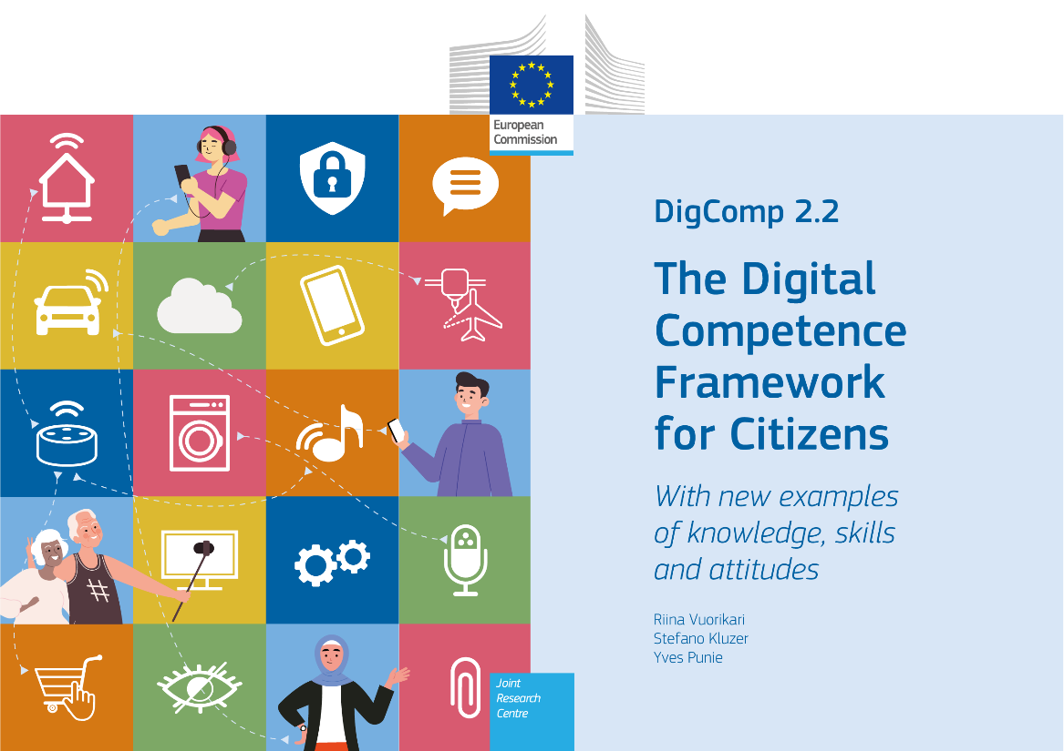
DigComp og relateret opfølgning
2.1 Uddannelses- og kursusområder for EU-borgeres digitale færdigheder
Uddannelsesområde | Kompetencer
1. Informations- og datafærdigheder | 1.1 Browsing, søgning og filtrering af data, information og digitalt indhold 1.2 Evaluering af data, information og digitalt indhold 1.3 Håndtering af data, information og digitalt indhold
2. Kommunikation og samarbejde | 2.1 Interaktion via digitale teknologier 2.2 Deling via digitale teknologier 2.3 Aktivt borgerskab via digitale teknologier 2.4 Samarbejde via digitale teknologier 2.5 Netikette 2.6 Håndtering af digital identitet
3. Produktion af digitalt indhold | 3.1 Udvikling af digitalt indhold 3.2 Integration og videreudvikling af digitalt indhold 3.3 Copyright og lisenser 3.4 Programmering
4. Sikkerhed | 4.1 Beskyttelse af udstyr 4.2 Beskyttelse af persondata og privatliv 4.3 Beskyttelse af helbred og velvære 4.4 Miljøbeskyttelse
5. Problemløsning | 5.1 Løsning af tekniske problemer 5.2 Identifikation af behov og teknologiske løsninger 5.3 Kreativ brug af digitale teknologier 5.4 Identifikation af mangel på digitale kompetencer
Latest update: DigComp 2. feb. 2022

Slide 14
DigComp og relateret opfølgning
2.2 Struktur og indhold
DigComp helt overordnet…
Ifølge eksperter ansat af EU-Kommisionen i forbindelse med konsolideringen af DigComps rammer går EU-borgeres vej til beside digitale kompetencer gennem tilegnelse af 21 “essentielle” kompetencer fordelt på 5 områder: 1. Informations- og datafærdigheder, 2. Kommunikation og samarbejde, 3. Produktion af digitalt indhold, 4. Sikkerhed, 5. Probleløsning.
Progression måles via føromtalte 8-trins evalueringsmodel. Overordnet set er en persons kompetencer desto større jo sværere opgaver personen kan løse, jo højere grad af autonomi personen besidder, og jo større kognitive evner en person har (fra at huske hvordan man gør noget til at skabe og generere nye løsninger).
Uddannelses- og kursusudbydere involveret i digital uddannelse bør se DigComp som et overordnet referencepunkt for deres aktiviteter.
Der kan fokuseres på de 21 kompetencer som en helhed eller på specifikke undervisningsområder afhængig af præferencer eller det underliggende mål for en given aktivitet.
Det vigtigste er, at der kigges på DigComp som en ressource, studerende/kursister kan få gavn af under deres læringsforløb.

Slide 15
DigComp og relateret opfølgning
2.3 Løbende erfaringer
Ressourcer og yderligere materiale
Igennem årene er DigComp litteraturen blevet udvidet til adskillige andre områder udover de officielle opdateringer (dvs. version 2.1 og 2.2): nye ressourcer er specielt udviklet til at støtte uddannelses- og kursusudbydere i bedre at kunne operationalisere DigComp indhold og udnytte dets potentiale.
DigComp into Action: en lang række initiativer udvalgt af Den Europæiske Kommision som værende god praksis i forhold til at få implementeret DigComp i uddannelses- og kursussammenhænge samt som inspiration for andre til at gøre det samme i forbindelse med Livslang Læring.
DigComp at Work: en meget detaljeret oversigt over initiativer udvalgt af Den Europæiske Kommission som værende god praksis i forhold til at få implementeret DigComp i forbindelse med beskæftigelsesegnethed og beskæftigelse generelt.
DigCompORG: en konceptuel platform inspireret af “traditionel” DigComp designet til at opretholde digitaliseringsplanen for uddannelses- og kursusudbydere og digitaliseringen af læringsforløb generelt.
Øvrige: OpenEDU, DigCompConsumers

Slide 16
DigCompEdu
3.1 Underviseres platform for digitale kompetencer
Udnyttelse af potentialet i digitale teknologier
DigCompEDU repræsenter med sikkerhed den mest omfattende, robuste og udvidede officielle viderudvikling. Selv før COVID-19 var opfattelsen blandt lovgivere og fagprofessionelle, at undervisere havde brug for et skræddersyet sæt af digitale kompetencer for at:
fostre nye, videreudviklende og inspirerende muligheder indenfor undervisning for undervisere
fortsætte innovativ praksis for uddannelse og kursusforløb
Formålet og logikken forbliver det samme: promovering af en systematisk EU-tilgang til uddannelse og kurser indenfor digital kompetence, men nu til gavn for undervisere.

Slide 17
DigCompEdu
3.2 DigCompEdu’s indhold og struktur
Seks hovedområder
Område 1 Fagligt engagement | Område 2 Digitale ressourcer | Område 3 Undervisning og læring | Område 4 Evaluering | Område 5 Dygtiggørelse af elever | Område 6 Facilitering af elevers digitale kompetencer
Brug af digitale teknologier til kommunikation, sam-arbejde og faglig udvikling. | Indkøb, skabelse og deling af digitale ressourcer. | Håndtering af digitale teknologier i undervisning og læringsforløb. | Brug af digitale teknologier og strategier til at forbedre og øge evaluering. | Brug af digitale teknologier til at øge inklusion, personalisering og elevers aktive engagement. | Gøre det muligt for elever at bruge digitale teknologier kreativt og ansvarligt til kommunikation, produktion af indhold, velvære og problemløsning.
Underviseres faglige kompetencer
Underviseres pædagogiske kompetencer
Elevers kompetencer

Slide 18
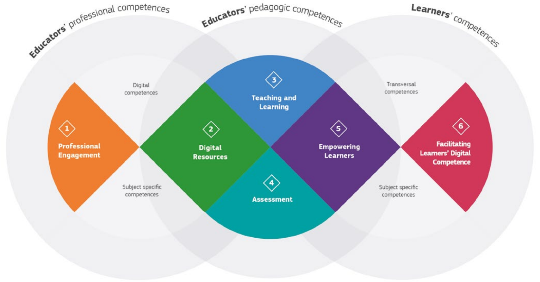
DigCompEdu
3.3 Forståelse for de forskellige områder og deres relation
Et hieraki?
DigCompEduU er en smule anderledes end det traditionelle DigComp: mens områderne i DigComp er separate og i nogle tilfælde kan opfattes som alenestående initiativer, er overlappene mellem to eller flere områder i DigCompEdu helt sikkert mere flydende – så meget at den visuelle repræsentation udgøres af sammenkædede ringe.

Slide 19
DigCompEdu
3.4 DigCompEdu på bundlinjen
En brugerintroduktion
Hjørnestenen i DigCompEdu er repræsenteret ved områder 2-5, formelt anerkendt som de komponenter der har mest relevans for underviseres opkvalificering i forhold til digitale kompetencer.
Kompetencerne i områder 1-3 vedrører selve måden, man underviser på – uanset midlerne (IT vs. traditionel undervisning).
Område 2-4 handler mere om strategiske opgaver og tiltag (strategi → udvikling → evaluering), som igen karakteriserer læringsoplevelsen.
Område 5 understreger vigtigheden af en elevcentreret tilgang, der kulminerer i område 6 med muligheden for at gøre elever til medudviklere af egen læringsoplevelse i overensstemmelse med retningslinjerne på områder 2-4.

Slide 20
DigCompEdu
3.5 Hvorfor behovet for undervisning for undervisere?
Et bredere perspektiv
Fokus på muligheder, der øger kapaciteten hos undervisere, er ikke isoleret til konteksten af hverken DigComp specifikt eller digital uddannelse generelt, men er et konkret udtryk for bredere interesser manifesteret af EU-institutioner indenfor Livslang Lærings økosystem.
Anbefalinger fra 2016 om opkvalificeringsmuigheder for voksne understreger en medarbejder-centreret tilgang til uddannelse og kurser som et nøgleområde, idet en motiveret og engageret undervisningsstab er en fundamental forudsætning for enhver form for succesfuld uddannelses- og kursusaktivitet.
Incitamenter for underviseres deltagelse i uddannelses- og kursusaktiviteter bør være mere end blot økonomisk bonus. De bør også indebære øvrige former for belønning, der er lige så relevant for vedligeholdelsen af en undervisningsstabs motivation på lang sigt.
Dette er også bekræftet af den nye EU-dagsorden for voksenlæring 2021-2030, der anerkender, at professionalisme og opkvalificering af undervisere er en fundamental byggesten i forhold til område 4: kvalitet, integritet, inklusion og succes i voksenlæring.

Slide 21
DigCompEdu
3.6 Skalering af DigCompEdu
Favnelse af forslaget om digitale kompetencer for undervisere
Graden af en organisations forpligtelse til DigCompEdu er enslydende med organisationens ønske om at være tættere på og stærkere knyttet til adskillige nøglekomponenter, der af EU-institutioner anses som værende succesfulde og bæredygtige faktorer for et mere effektivt økosystem for Livslang Læring:
Understøttelse af borgeres digitale kompetencer
Understøttelse af underviseres digitale kompetencer og general digitalisering af uddannelses- og kursusaktiviteter
Understøttelse af undervisere i deres egen livslange læring
Understøttelse af kvalitetsuddannlese og nye undervisningsmodeller for elever
(og mere generelt) understøttelse af opbygningen af et mere robust, toptunet, tilgængeligt og inkluderende uddannelsessystem

Slide 22
DigCompEdu
3.7 DigCompEdu og DigComp
Det ene er forlængelsen af det andet…
Det er vigtigt at huske, at DigCompEdu ikke er en substitut for DigComp og heller ikke en mere “avanceret” version.
DigCompEdu er en tilpasning af DigComp områderne til mere specifikke behov og muligheder, samtidig med at man definerer og rammesætter underviserspecifikke kompetencer.
Implikationerne for uddannelses- og kursusudbydere ligger i, at de med sikkerhed kan støtte deres medarbejdere i at forfølge deres kompetencemål indenfor ethvert af områderne.

Slide 23
DigCompEdu i praksis
4.1 Fagligt engagement
Virksomhedskommunikation
Toptunet, hurtigere og mere effektiv kommunikation
Udbredelse af en meddelselse til et bredere spektrum af potentielle kunder/brugere
Bidrage til organisationsens opsøgende arbejde og tilbud
Professionelt samarbejde
Større netværksmuligheder og transfunktionelle samarbejder med interessenter
Deling af god praksis og skalerbare modeller for innovative pædagogiske rammer/ressourcer
Reflekterende praksis
Monitorering → Vurdering → Evaluering af resultater
Løbende faglig udvikling
Test → Validering → Konsolidering af kopibare og bæredygtige praksisser

Slide 24
DigCompEdu i praksis
4.2 Digitale ressourcer
Udvælgelse af digitale ressourcer
Sammenligning af behov for og forventninger til de mest egnede redskaber
Potentielle ressourcers stabilitet sammenlignet med underviseres grad af erfaring med den givne ressource
Harmonisere det potentielle redskab/ressource med den underliggende pædagogiske tilgang
Skabelse og modificering af digitale ressourcer
Fælles skabelse og udvikling af nye ressourcer egnede til undervisere og elever
Tilpasning af eksisterende kilder og ressourcer til det nuværende læringsøkosystem
Skalering af erfaringer og viden i forbindelse med design af nye funktionaliteter og slutbrug
Håndtering, beskyttelse og deling af digitale ressourcer
Sikring af elever og underviseres personlige og private oplysninger
Beskyttelse af undervisningsmateriale (ophavsret)
Forståelse for de forskellige former for åben licens

Slide 25
DigCompEdu i praksis
4.3 Undervisning og læring
Undervisning
Prioritering af digitale enheder til igangsættelse af uddannelses- og kursusprogrammer
Klasseværelse og elevers engagement
Vejledning
Støtte elever digitalt: e-coaching, e-mentoring, e-tutoring
Etablering af tillidsbaseret forhold via online midler
Fælles læring
Intensivering af kommunikation og samarbejde mellem fjernelever/-kursister
Skabe og pleje et positivt og proaktivt e-klasseværelsesmiljø
Selvregulerende læring
Muliggøre elevers brug af planlægnings- og monitoreringsprogrammer for at måle egne fremskridt
Understøtte elever i at identificere justeringer og korrigerende foranstaltninger

Slide 26
DigCompEdu i praksis
4.4 Evaluering
Evalueringsstrategier
Overblik over fjernelevers/-kursisters fremskridt
Analyse
Strukturering af en datadrevet model for formativ og summativ evaluering af elevers (og læreres) erfaringer
Brug af et feedbacksystem, der kan bidrage til finjustering af processer
Feedback og planlægning
Brug af data indsamlet med henblik på rettidig og relevant intervention – i forhold til både positiv og negativ forstærkning af henholdsvis ønskede og uønskede resultater

Slide 27
DigCompEdu i praksis
4.5 Dygtiggørelse af elever
Tilgængelighed og inklusion
Gøre Uddannelses- og kursusindhold tilgængelig for alle
Identifikation og fjernelse af eventuelle forhindringer
Differentiering og personalisering
Gøre indhold “unikt” og finjusteret til elever og læreres personlige præferencer
Opsætning af en progressiv kompleksitetsmode, som blåstempler elevers læringskurve
Aktiv engagering af elever
Gør indholdet underholdende
Undgå den typiske klasserumsoplevelse
Få elever til at indgå i fælles udvikling af undervisningsindhold – undgå steril overførsel af viden fra underviser til elev

Slide 28
DigCompEdu i praksis
4.6 Facilitering af elevers digitale kompetencer
Færdigheder indenfor information og medier
Give elever udfordrende opgaver, der stimulerer deres forståelse af digital information
Digital kommunikation og samarbejde
Stimulering af fjernelever og -kursisters kapacitet til at udføre gruppearbejde og udvikle løsninger i fællesskab
Skabelse af digitalt indhold
Hjælpe elever med at teste deres kreative og kritiske tankegang (dvs. hvordan man burger referencekilder, hvordan man “brander” materiale)
Ansvarlig brug
Give elever frihed til at administrere og på sikker vis håndtere deres digitale identititet, deres tilstedeværese på internettet
Digital problemløsning
Udfordre elever med opgaver, der ligger udenfor deres komfortzone
Give elever mulighed for at undervise, være mentor for og støtte andre elever

Slide 29
Opsummering:
Uddannelses- og kursusområder
Et kig på tidslinjen
Nøglekompetencer til Livslang Læring
Uddannelses- og kursusområder: hvad er de?
…og hvad bruges de til?
DigComp
Uddannelses- og kursusområder for EU-borgeres digitale færdigheder
Struktur og indhold
Officiel follow-up
DigCompEdu i praksis
Fagligt engagement
Digitale ressourcer
Undervisning og læring
Evaluering
Dygtiggørelse af elever
Facilitering af elevers digitale kompetencer

Slide 30
Opsummeringstest/1
Konsolider din viden ved at besvare følgende spørgsmål:
Det totale antal nøglekompetencer er
10
8
9
En kompetence består af følgende elementer
Færdigheder, tilgang og viden
Færdigheder, tilgang og know-how
Færdigheder, know-how og viden
DigCompEdu er kursus- og uddannelsesplatformen for
Alle borgere
Cybersikkerhedselever
Ingen af ovenstående
Hvilket af følgende områder er ikke et DigCompEdu område?
Problemløsning
Fagligt engagement
Evaluering

Slide 31
Opsummeringstest → løsninger/1
Her er svarene:
Det totale antal nøglekompetencer er
10
8
9
En kompetence består af følgende elementer
Færdigheder, tilgang og viden
Færdigheder, tilgang og know-how
Færdigheder, know-how og viden
DigCompEdu er kursus- og uddannelsesplatformen for
Alle borgere
Cybersikkerhedselever
Ingen af ovenstående
Hvilket af følgende områder er ikke et DigCompEdu område?
Problemløsning
Fagligt engagement
Evaluering

Slide 32
Fantastisk!
Husk (nu ved du det):
Læring 1
EU kursus- og uddannelsesområder
Læring 2
DigComp’s baggrund og omfang
Læring 3
DigCompEdu’s baggrund og omfang
Læring 4
DigCompEdu’s struktur og indhold: brugermuligheder

Slide 33
Fortsæt!
project-reset.eu

